Slide 1

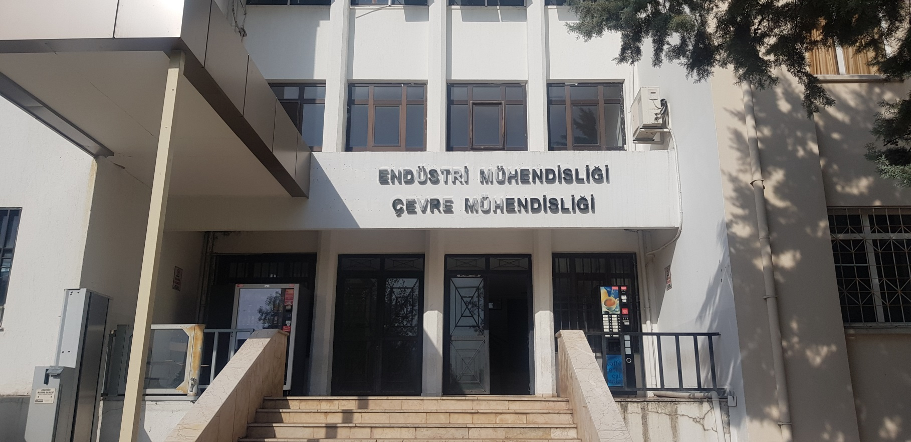
ÇUKUROVA ÜNİVERSİTESİ ENDÜSTRİ MÜHENDİSLİĞİ BÖLÜMÜ

Slide 2

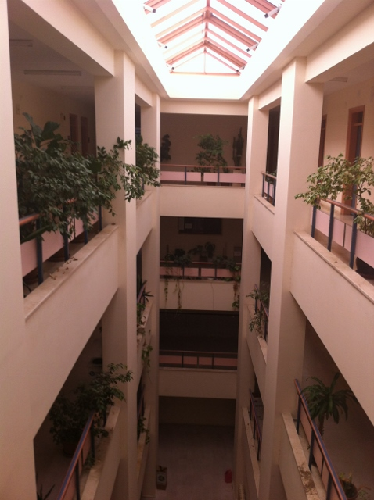
Çukurova Üniversitesi Endüstri Mühendisliği Bölümü
Tarihçe
…..
Kuruluş Yılı | 1992
Eğitime Başlama Yılı | 1993
İlk Mezuniyet Yılı | 1997
Eğitim Programları | Lisans, Yüksek Lisans, Doktora

Slide 3
Çukurova Üniversitesi Endüstri Mühendisliği Bölümü
Program Eğitim Amaçları
Çukurova Üniversitesi Endüstri Mühendisliği Programı mezunları özel sektör, kamu kurum ve kuruluşlarında sistem yaklaşımı ile karar verme süreçlerinde yer alırlar.
Meslek alanında lisansüstü eğitimini sürdürürler, üniversitelerin öğretim kadrolarında veya araştırma merkezlerinde/enstitülerinde uzman veya araştırmacı olarak çalışırlar.
Bölüm mezunları girişimci olarak kendi iş yerlerini kurarlar.

Slide 4
Çukurova Üniversitesi Endüstri Mühendisliği Bölümü
Çukurova Üniversitesi Endüstri Mühendisliği Bölümü Vizyonu
Eğitim – öğretimde kaliteye odaklanmış, uluslararasılaşmış, uluslararası düzeyde akredite olmuş, veri ile yönetilen örnek model bir bölüm olmak
Çukurova Üniversitesi Endüstri Mühendisliği Bölümü Misyonu
Yenilikçi ve teknolojik gelişmelere odaklı bilimsel araştırma faaliyetleri yapmak
Çağdaş ve mesleki açıdan yetkin, kendini sürekli geliştirme felsefesini benimsemiş mühendisler yetiştirmek
Kamu ve sanayi projeleri yapmak ve eğitimi paydaşların ihtiyaç ve beklentilerine uygun olarak sürdürmek
Çukurova Üniversitesi Endüstri Mühendisliği Bölümü Değerleri
Öğrenci odaklı, sürekli iyileşmeye açık
Yenilikçi ürün ve hizmet geliştirme faaliyetlerini artıran
Paydaşların katılımını teşvik eden
Çevresel sürdürülebilirlik bilincine sahip
Yerel değerleri koruyarak evrensel değerlerde bütünleşen

Slide 5
Çukurova Üniversitesi Endüstri Mühendisliği Bölümü
Kariyer İmkanları
Özel sektör (imalat, tekstil, otomotiv, elektronik, kimya, inşaat ve diğerleri)
Hizmet sektörü (finans, sigorta, sağlık, iletişim)
Kamu sektörü (DPT, TSK, Bakanlıklar, KİT’ler)
Araştırma kurumları (Üniversiteler, TÜBİTAK, Araştırma Enstitüleri)
Çalışma Alanları
Satış tahminleri, Üretim planlama, Stok kontrol, Kalite yönetimi, Bakım planlama
Performans ve Verimlilik Yönetimi
Üretim ve yönetim bilgi sistemleri
Ürün geliştirme, CAD/CAM, CIM sistemleri, Proses planlama
Malzeme akışı, Tesis yerleşimi, Otomasyon, Robotlar, İş yeri tasarımı
İnsan kaynakları yönetimi, İş değerlendirme
Maliyet analizleri, yatırım planlama ve fizibilite

Slide 6
Mezun Anketlerine Göre Çalışma Alanları

Slide 7
2025 Yılı Bölümümüze Yerleşen Öğrenci Sayıları
YKS ile yerleşen; 75 kişi
Okul birincisi kontenjanı; 2 kişi
Depremzede kontenjanı; 8 kişi
GNO Yatay Geçiş; 6 kişi
Merkezi Yerleştirme Yatay Geçiş; 22 kişi
Dikey Geçiş; 1 kişi
En Düşük; 394,316 puan ve En Yüksek; 442,244 puan

Slide 8
Çukurova Üniversitesi Endüstri Mühendisliği Bölümü
Taban Puan ve Sıralama
Üniversite | Bölüm Adı | Puan Türü | Kont. | Yer. | Başarı | Taban
 |  |  |  |  | Sırası | Puanı
 |  |  | 2024 | 2024 | 2024 | 2024
 |  |  | 2023 | 2023 | 2023 | 2023
 |  |  | 2022 | 2022 | 2022 | 2022
 |  |  | 2021 | 2021 | 2021 | 2021
 |  |  | 2020 | 2020 | 2020 | 2020
 |  |  | 2019 | 2019 | 2019 | 2019
 |  |  | 2018 | 2018 | 2018 | 2018
ÇUKUROVA ÜNİVERSİTESİ (Adana)(Devlet) | Endüstri Mühendisliği | SAY | 75+2+19 | 96 | 115.507 | 371,883
 |  |  | 70+2+18 | 90 | 103.900 | 405,519
 |  |  | 70+2 | 72 | 122.463 | 386,173
 |  |  | 70+2 | 72 | 141.251 | 312,985
 |  |  | 70+2 | 72 | 139.000 | 364,526
 |  |  | 70+2 | 72 | 147.046 | 323,242
 |  |  | 70+2 | 72 | 131.000 | 316,486

Slide 9
Çukurova Üniversitesi Endüstri Mühendisliği Bölümü
Bölüm Başkanı/
Endüstri Mühendisliği ABD Başkanı
Prof. Dr. Ali KOKANGÜL
Sekreterlik
Bölüm Başkan Yardımcısı
Doç. Dr. Melik KOYUNCU

Slide 10
Kadromuz ve Öğrencilerimiz
Çukurova Üniversitesi Endüstri Mühendisliği Bölümü
AKADEMİK KADRO | Sayı
Öğretim Üyesi | 10
Öğretim Görevlisi | 1
Araştırma Görevlisi | 6
İDARİ KADRO
Şef | 1
Teknisyen | 1
Teknisyen Yardımcısı | 1
ÖĞRENCİLERİMİZ
Öğrenci Kontenjanı | 85
Lisans Öğrenci Sayısı | 524
Y. Lisans Öğrenci Sayısı | 30
Doktora Öğrenci Sayısı | 26
Yüksek lisans mezun sayımız 170, doktora mezun sayımız 54 öğrencidir.

Slide 11
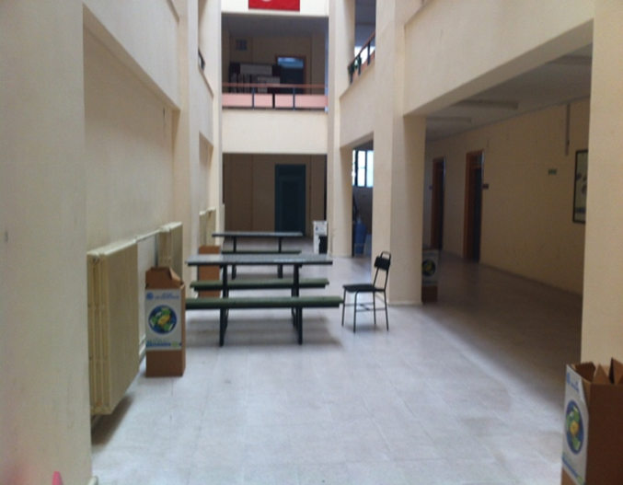
Çukurova Üniversitesi Endüstri Mühendisliği Bölümü

Slide 12
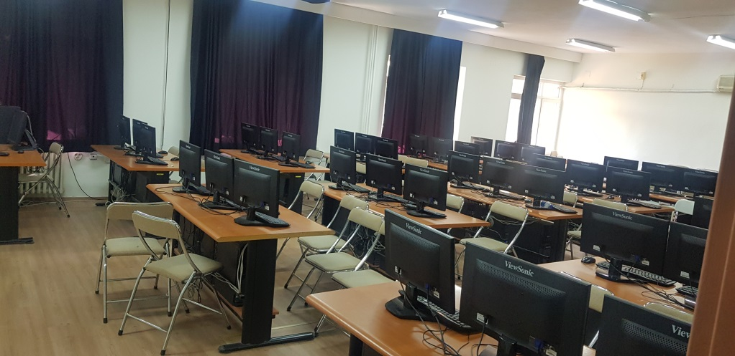
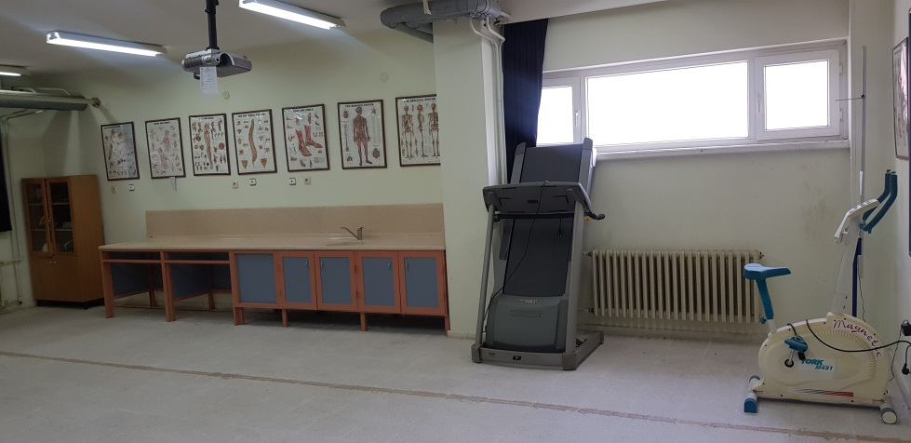
Bilgisayar Laboratuvarı
Çukurova Üniversitesi Endüstri Mühendisliği Bölümü
Laboratuvarlarımız
Ergonomi Laboratuvarı

Slide 13
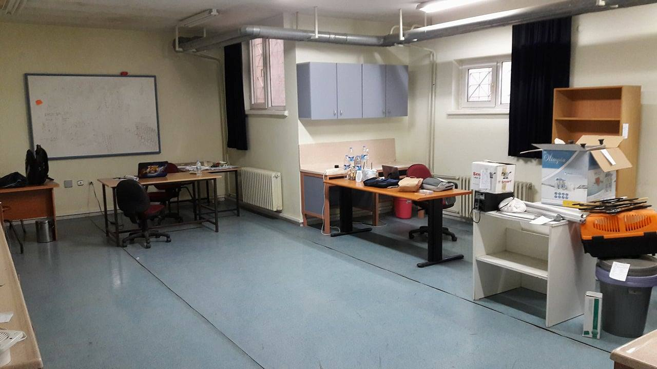
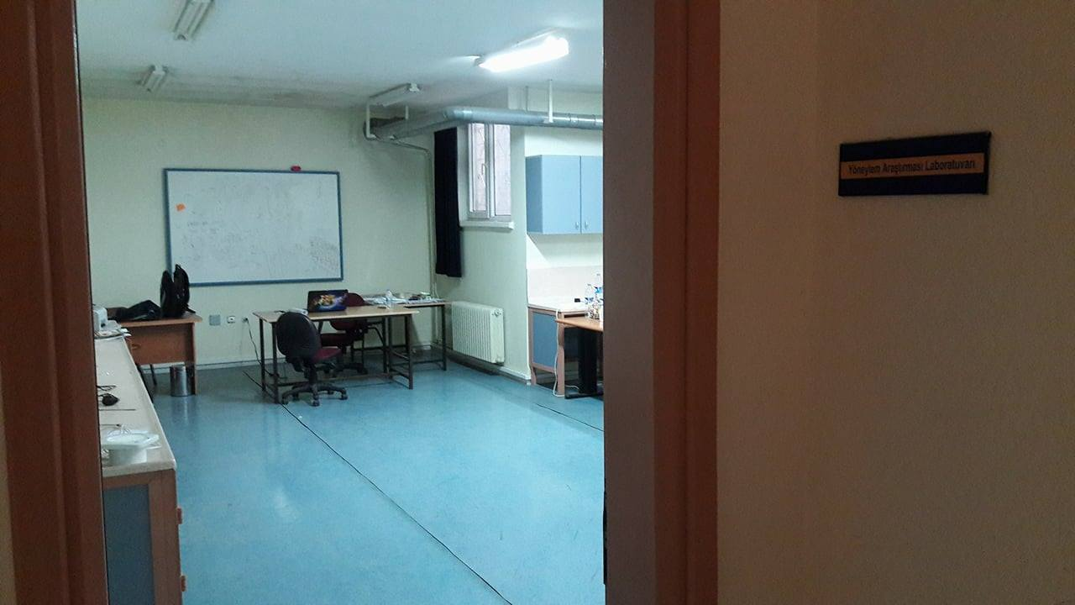
Yöneylem ve Simülasyon Laboratuvarları
Çukurova Üniversitesi Endüstri Mühendisliği Bölümü
Laboratuvarlarımız

Slide 14
Endüstride Uygulamalı Mühendislik Eğitimi (EUME)
Çukurova Üniversitesi Endüstri Mühendisliği Bölümü
Dördüncü sınıf öğrencileri bahar dönemi süresince haftanın 5 günü staj yapmaktadır.
Bu staj bazı koşulları sağlamak şartıyla Türkiye’nin her yerindeki şirketlerde yapılabilmektedir.
2022-2023 bahar döneminde Türkiye Genelinde 51 farklı şirkete yerleştirilmiştir.
2023-2024 bahar döneminde Türkiye Genelinde 54 farklı şirkete yerleştirilmiştir.
2024-2025 bahar döneminde Türkiye Genelinde 62 farklı şirkete yerleştirilmiştir.

Slide 15











Endüstride Uygulamalı Mühendislik Eğitimi (EUME)
Çukurova Üniversitesi Endüstri Mühendisliği Bölümü
Anlaşmalı şirketlerimizden bazıları:

Slide 16




























Endüstride Uygulamalı Mühendislik Eğitimi (EUME)
Çukurova Üniversitesi Endüstri Mühendisliği Bölümü

Slide 17

Çukurova Üniversitesi Endüstri Mühendisliği Mezunlar Derneği
Bölümümüz mezunları, “Çukurova Üniversitesi Endüstri Mühendisliği Mezunları Topluluğu” kısaca ÇÜEMM adıyla 2007 yılında bir araya gelmiş ve resmi olarak 25 Şubat 2011 tarihinde ÇÜEMM derneğini kurmuştur.
Türkiye’de ilk kurulan Endüstri Mühendisliği Mezunları Derneği

Slide 18
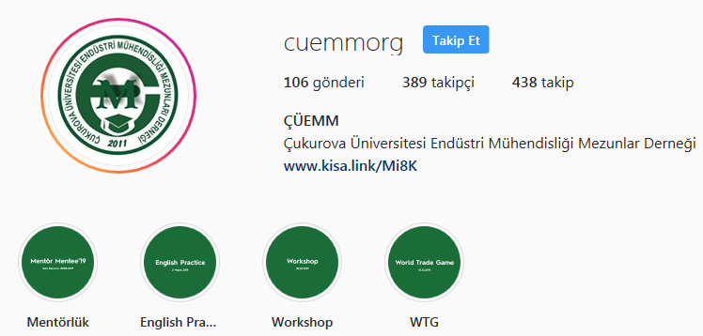
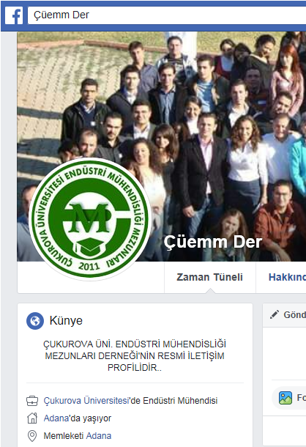

CUEMM iletişim
İnstagram
CUEMM iletişim
Facebook
CUEMM iletişim
Twitter

Slide 19

ENDÜSTRİ MÜHENDİSLİĞİ ÖĞRENCİ TOPLULUĞU
2002 Yılında Çukurova Üniversitesi Endüstri Mühendisliği Bölümü hocalarından Doç. Dr. Oya Yüreğir tarafından bölümdeki ilgili öğrencilerle birlikte kurulan ÇÜEMÖT, Çukurova Üniversitesi Endüstri Mühendisliği Öğrencileri Topluluğu’nun kısaltılmasıyla adını bulmuştur.
Türkiye’deki tüm endüstri mühendisliği toplulukları tarafından tanınan ÇÜEMÖT, bölümümüz öğrencilerinin birbiriyle ve mezunlarla iletişimini sağlamayı amaçlamaktadır.

Slide 20
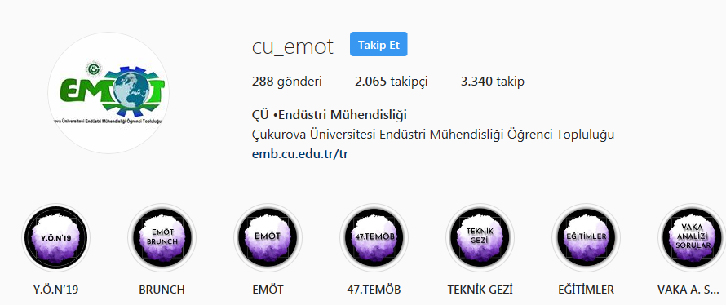

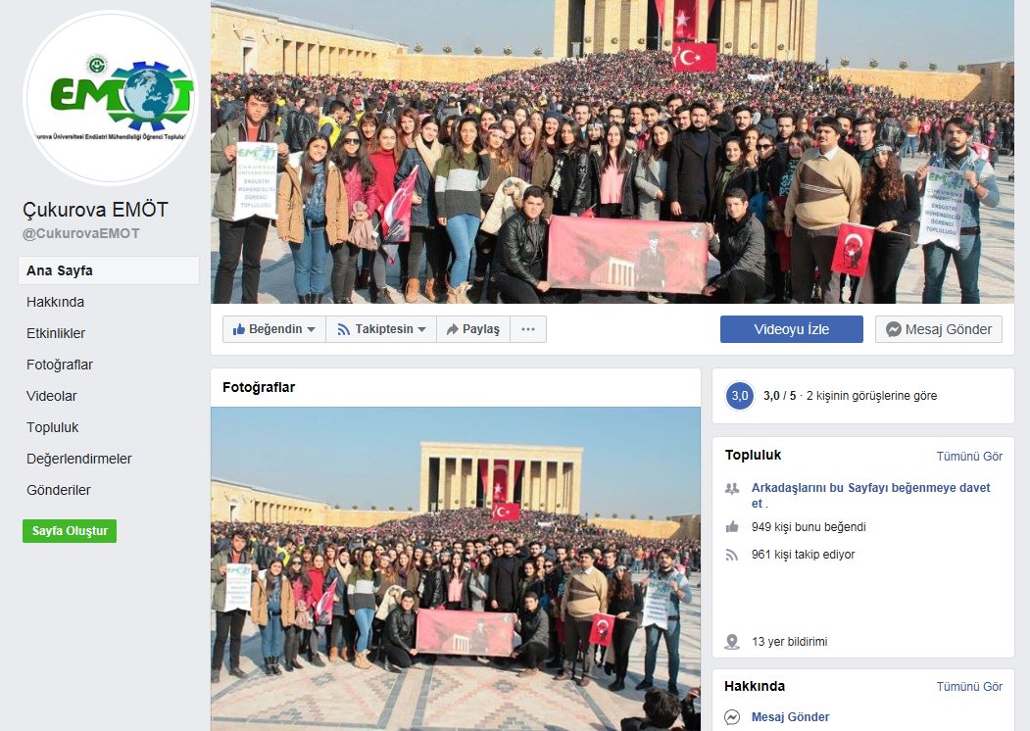
EMÖT iletişim
İnstagram
EMÖT iletişim
Twitter
EMÖT iletişim
Facebook

Slide 21
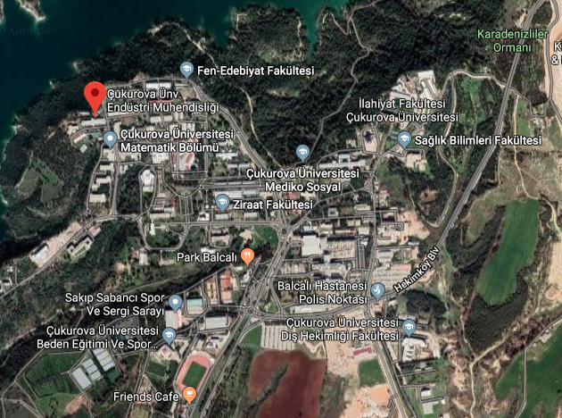
Endüstri Mühendisliği Bölümü İletişim Bilgilerimiz
Adres:
Çukurova Üniversitesi Mühendislik Fakültesi Endüstri Mühendisliği Bölümü
01330 Balcalı Sarıçam/ ADANA
Tel:
0 322 338 60 60 / 2074
Bölüm Web Sayfası:
http://emb.cu.edu.tr/tr/

Slide 22

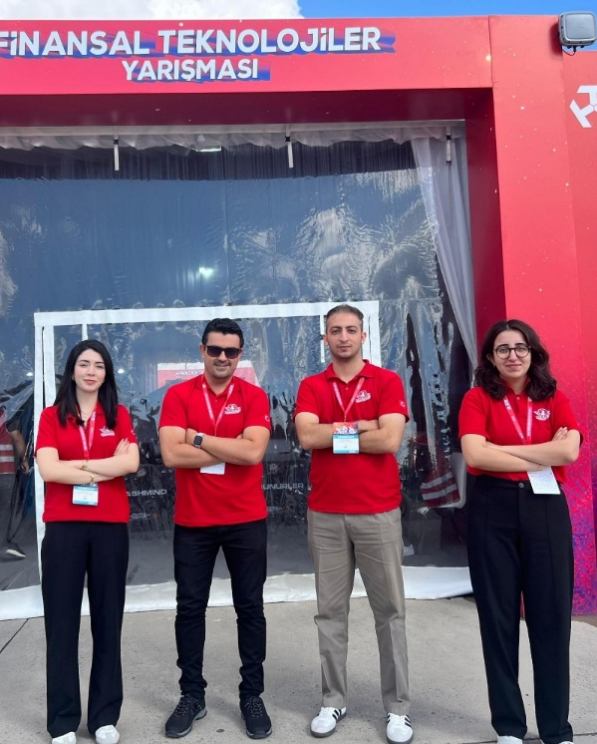
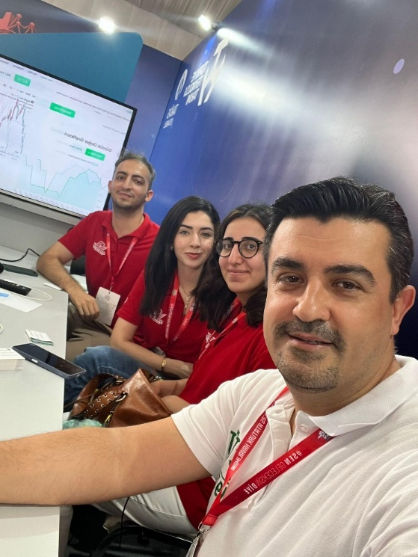
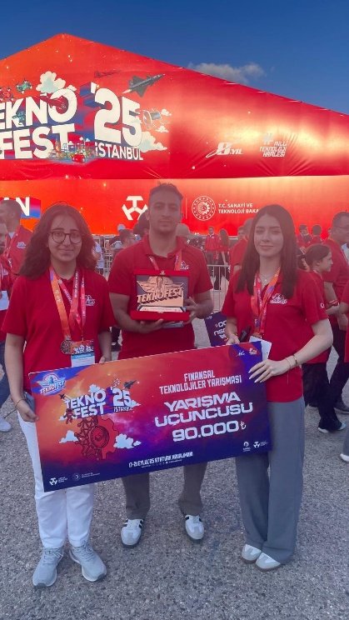
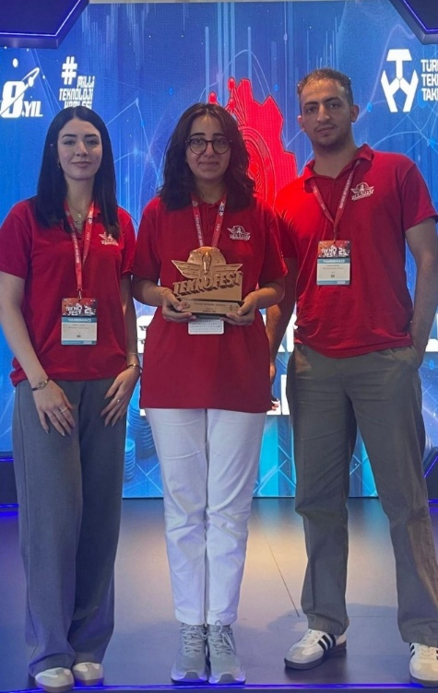
ESG Tabanlı Yapay Zeka ile Algoritmik Yatırım başlıklı projeleriyle VerdeFolio Takımı, Finansal Teknolojiler Alanında Türkiye Üçüncüsü oldu! Takımda yer alan değerli hocamız ve öğrencilerimiz: Prof. Dr. Cenk ŞAHİN Emiş Ayda ÜNALDI Zeynep TURUNÇ Ferhat KARATAŞ

Slide 23
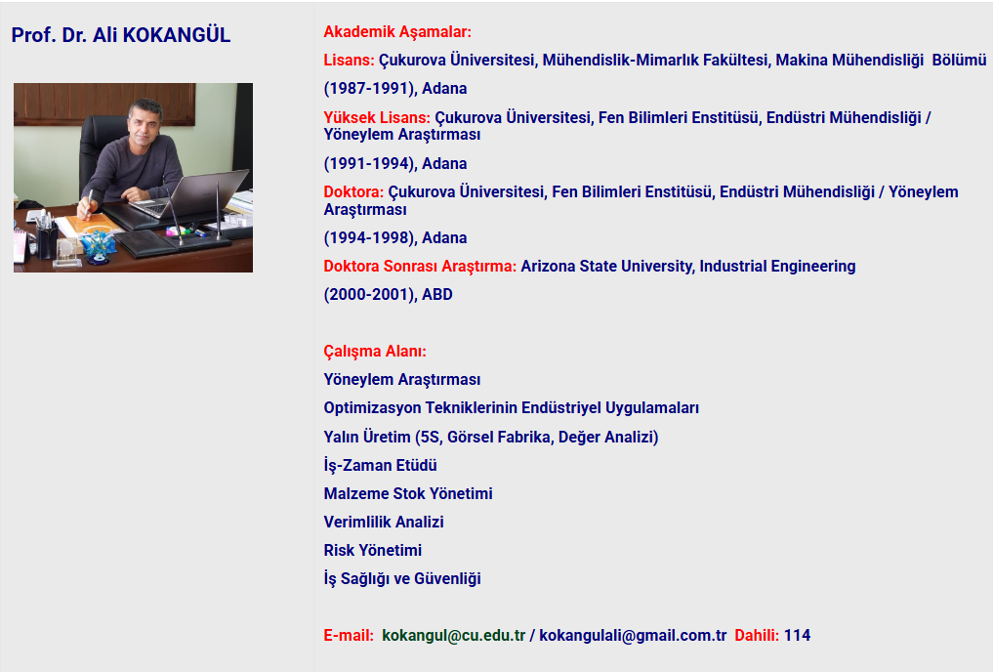

Slide 24
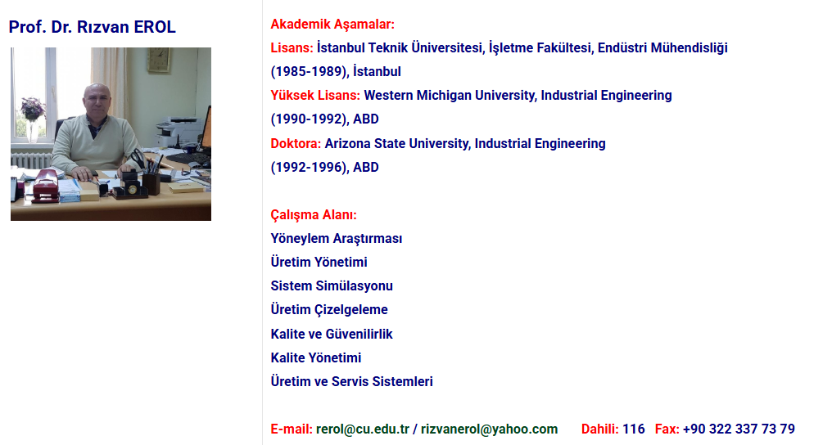

Slide 25
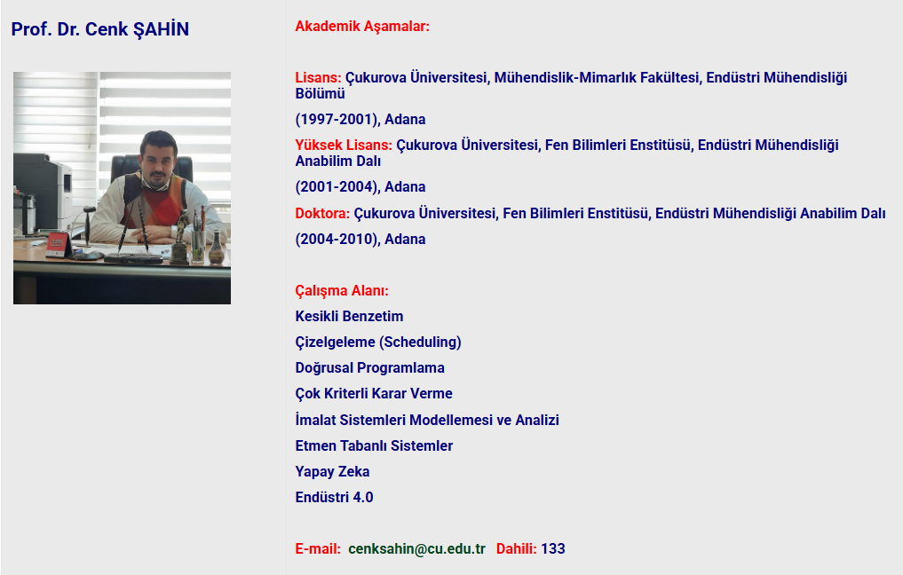

Slide 26
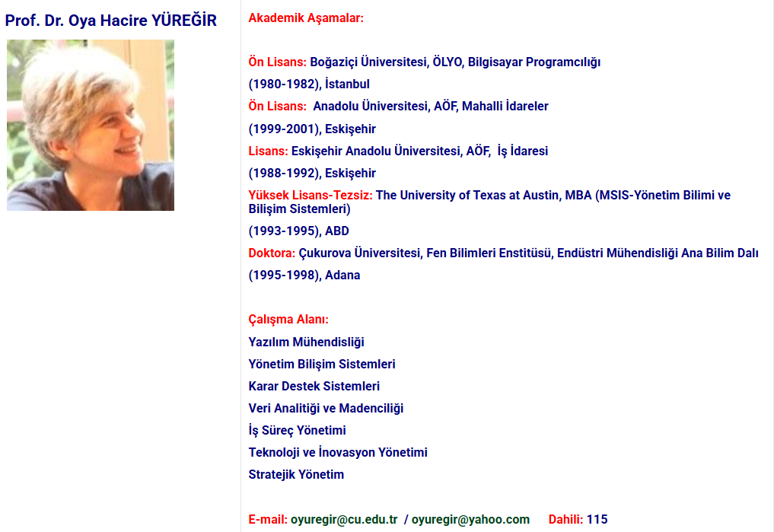

Slide 27
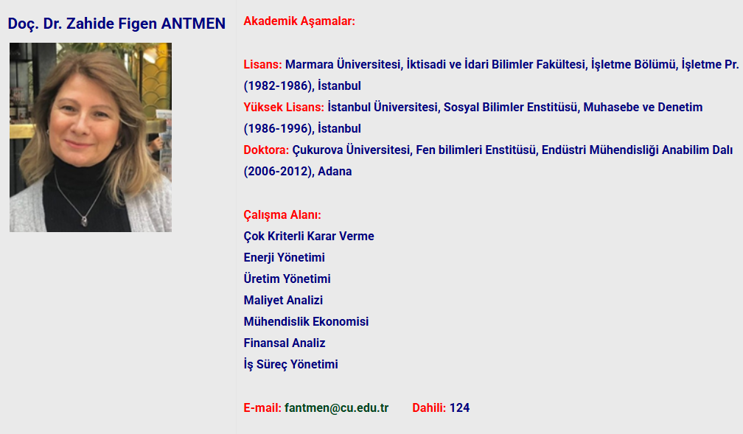

Slide 28
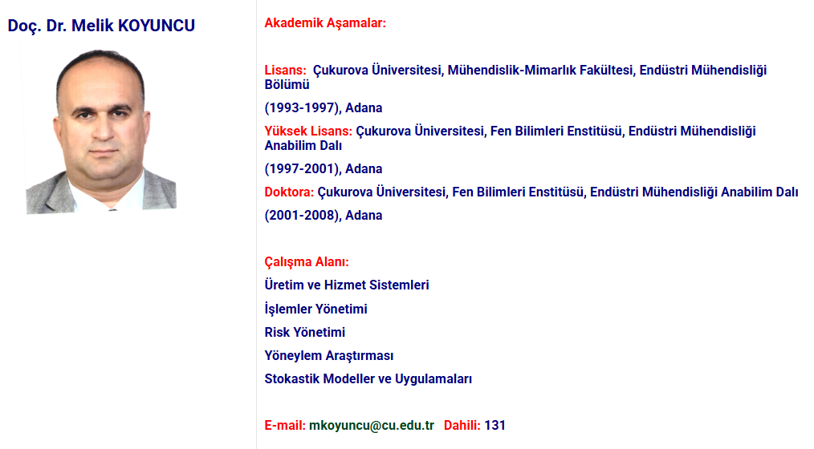

Slide 29
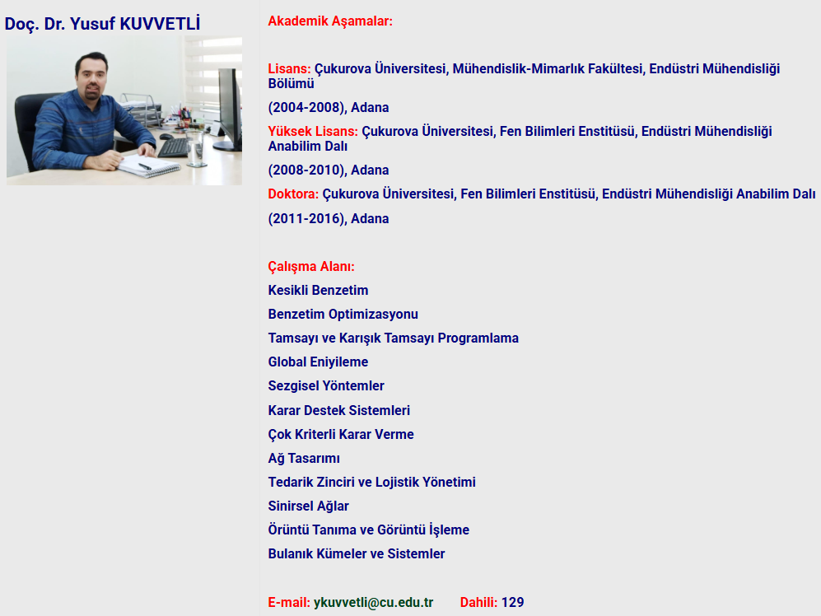

Slide 30
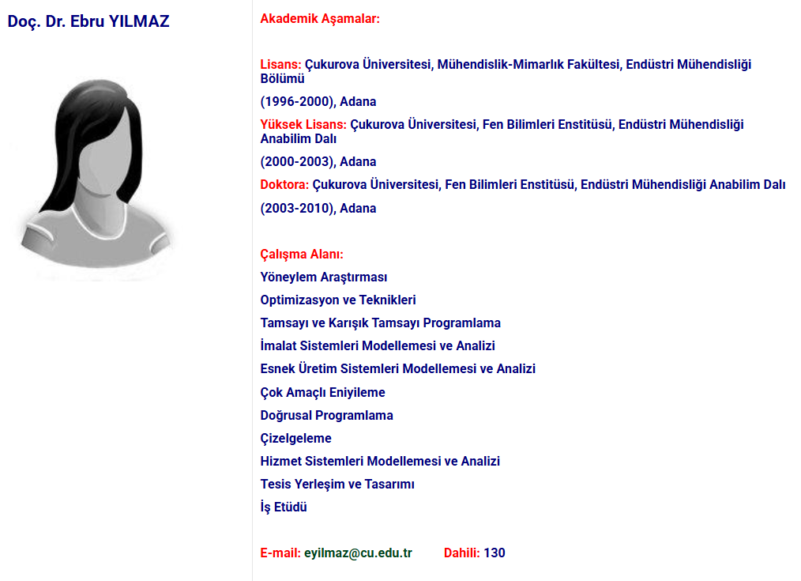

Slide 31
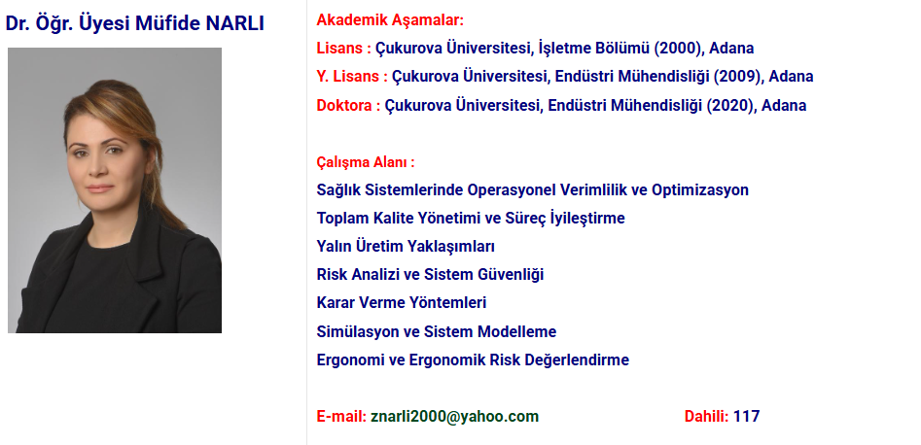

Slide 32
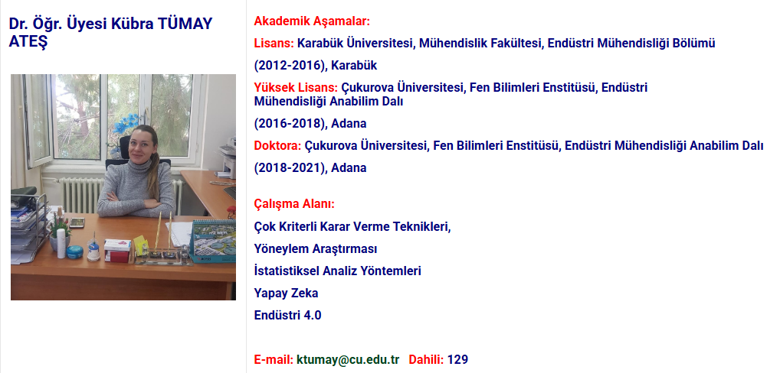

Slide 33
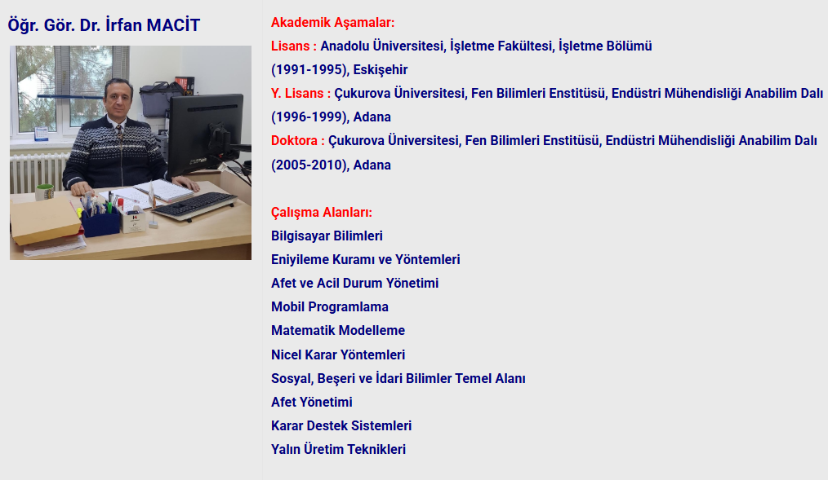

Slide 34
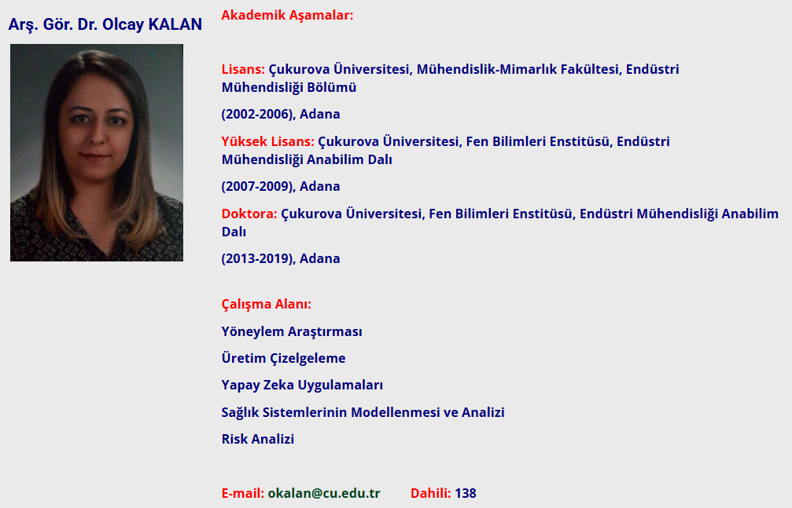

Slide 35
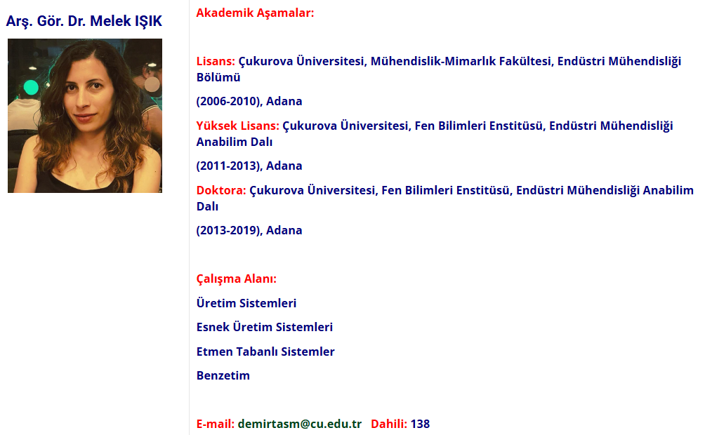

Slide 36
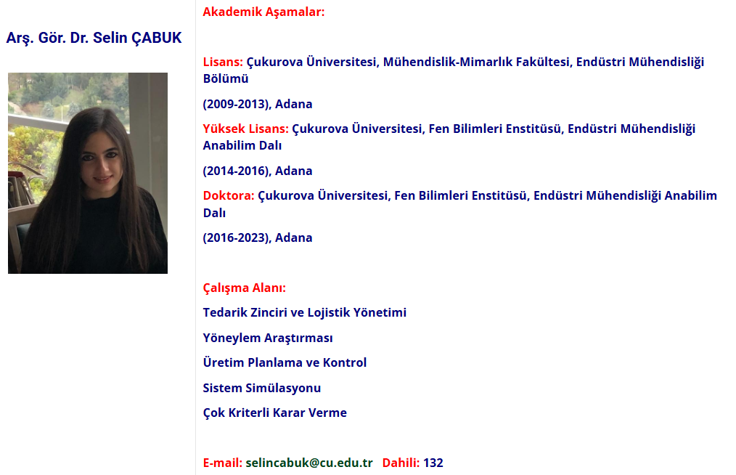

Slide 37
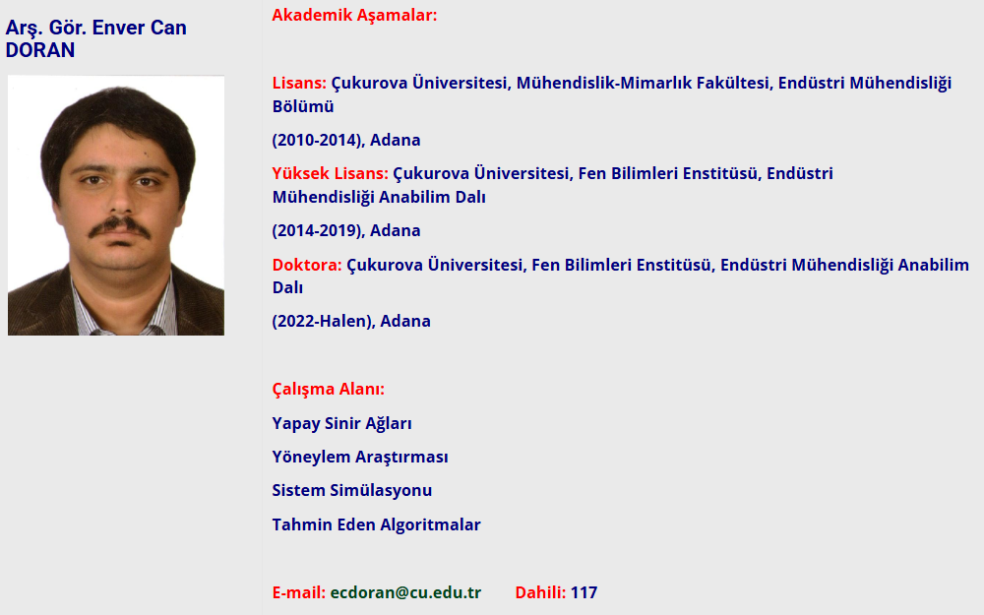

Slide 38
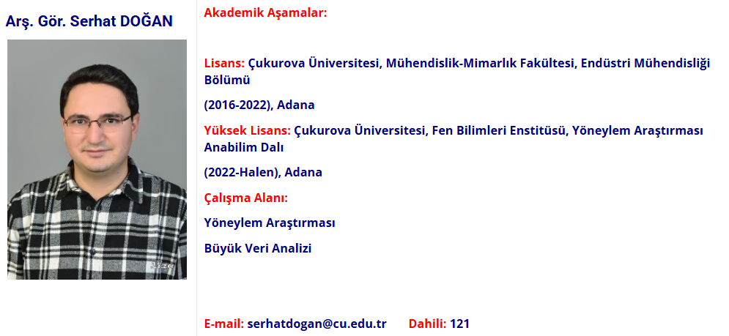

Slide 39
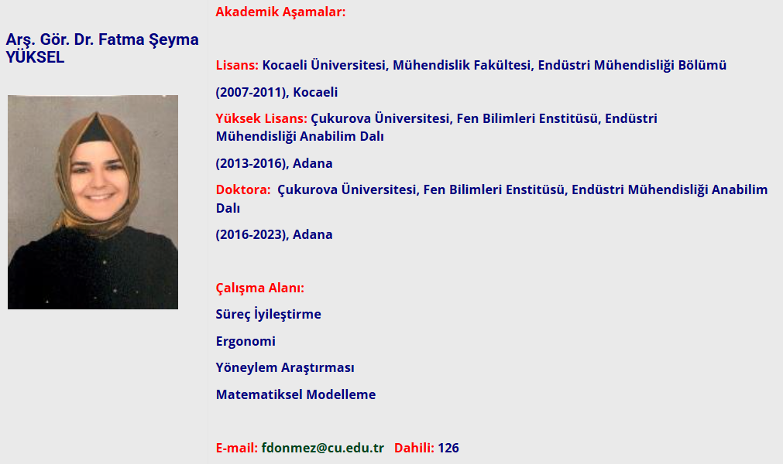

Slide 40



